Slide 1
«Здоровье детей в наших руках»
Родительское собрание.

Slide 2
Здоровье ребенка - это счастье!
Когда человек здоров, все получается.
Здоровье нужно всем - и детям, и взрослым.
Но нужно уметь заботиться о здоровье.
Если не следить за своим здоровьем, можно его потерять.

Slide 3
Факторы, влияющие на состояние здоровья:
Развитие здравоохранения – 10%
Экология – 20%
Наследственность – 20%
Образ жизни – 50%

Slide 4
Компоненты здорового образа жизни:
Закаливание
Соблюдение правил гигиены
Прогулка
Питание
Физические занятия
Режим дня

Slide 5
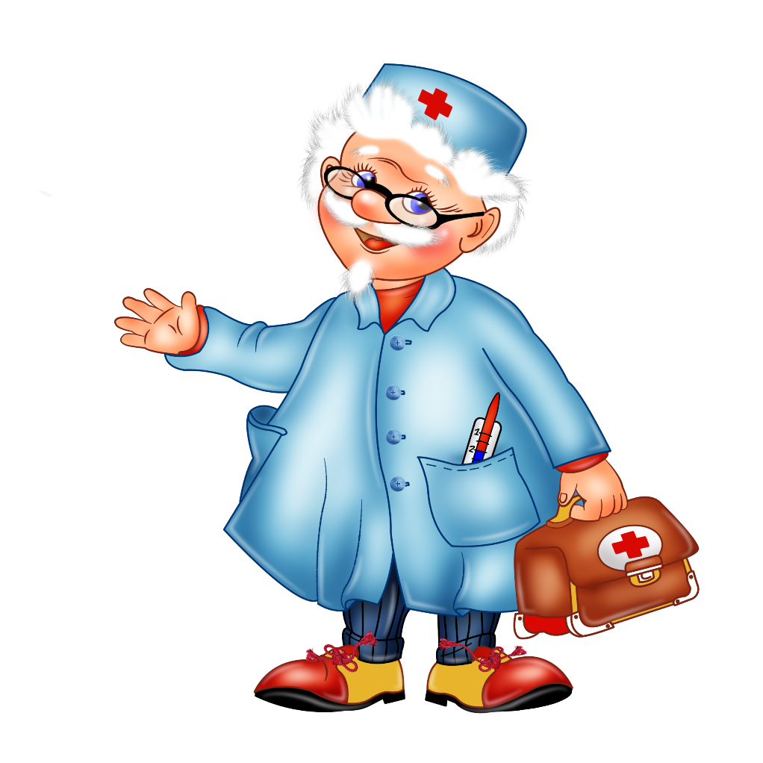
Вывод: при поддержании здорового образа жизни, организм ребенка по максимуму защищен от вредных факторов окружающей среды, а также снижается риск к заболеваниям простудными или вирусными инфекциями.

Slide 6
Дорогие мамы и папы! Запомните самое главное: тактика ваших действий совершенно не зависит от того, как называется вирус.
Это грипп сезонный, свиной, слоновий, это вообще не грипп- это не важно.
Важно лишь то, что это вирус, что он передается воздушно-капельным путем и что он поражает органы дыхания. Отсюда и конкретные действия.

Slide 7
1.Тщательно и часто мойте руки водой с мылом, старайтесь не прикасаться к своему роту и носу, глазам.
2.Сбалансированное питание - ежедневное использование в рационе свежих овощей и фруктов, лука и чеснока.
3.Ежедневные прогулки на свежем воздухе, проветривание помещений дома и на работе.
4.Носить одежду соответственно погоде, но не кутаться,
не ходить с непокрытой головой и в легкой обуви.
5.Маска. Полезная штука, обязательно должна быть на больном, если рядом здоровые.

Slide 8
Чем меньше людей, тем меньше шансов заболеть.
Карантин - замечательно!
Но у нас продление каникул!!!
Пожалуйста помните: при первых симптомах заболевания вызывайте врача!
Самостоятельный прием препаратов для экстренной и сезонной профилактики недопустим.
Он назначается только лечащим врачом с учетом индивидуальных особенностей организма пациента.

Slide 9
Главный государственный санитарный врач России настоятельно рекомендовал ограничить использование мобильных телефонов подростками в возрасте до 18 лет.

Slide 10
« опасен "
Ослабляет
иммунитет
Вызывает
нарушение сна, памяти,
головные боли
Способствует
возникновению
онкологических
заболеваний

Slide 11
Современные дети очень много общаются с телевидением, видео и компьютером. Если предыдущее поколение было поколением книг, то современное получает информацию через видеоряд.

Slide 12
Мы не можете не заметить огромное количество положительных моментов общения с компьютером:
1. Он помогает выявить и развить способности.
2. Является великолепным способом самообучения.
3. Развивает самостоятельное мышление.
4. Усиливает концентрацию внимания.
5. Учит быстро переключаться с одного действия на другое.

Slide 13
Плохо то, что при несоблюдении режима компьютер превращается из друга во врага.
Нельзя забывать о том, что все хорошо в меру. Добрые замечательные игры, столь полезные для детей, могут стать и вредными для них!!!
Взрослые должны следить за тем, сколько времени их чадо проводит перед монитором, как организовано его место, в каком положении он сидит. Это чревато проблемами для зрения и осанки вашего ребенка.

Slide 14
Итоги 2 четверти:
Отличники | 2 | Латык О. Саркисянц Ю.
C одной "4" | 2 | Карпинская А. . (информатика) Мясоедова С. (история)

Slide 15
Хорошисты | 10 | 40% | Айдарова А. Амирханова А. Кулагина В. Цховребов Ч. Цховребов Э. Шамурзаева С. Шевченко И. Юревич Е.

Slide 16
C одной "3" | 4 | 16% | АбуковаС.(математика) Бобок А. (информатика) Галустов Р.(английский) ОсипенкоА.(информатика)

Slide 17
Неуспевающие | 1 | 4% | Питлюков Н

Slide 18
Пусть старый Новый год, ВАМ удачу принесет, Пусть будет радость бесконечной, Пусть целый год ВАМ ВСЕМ везет!
ЗДОРОВЬЯ ВАМ!!!
И СЧАСТЬЯ В СЕМЬЯХ!!!
Пусть старый Новый год, ВАМ удачу принесет, Пусть будет радость бесконечной, Пусть целый год ВАМ ВСЕМ везет!
ЗДОРОВЬЯ ВАМ!!! И СЧАСТЬЯ В СЕМЬЯХ!!!

